Slide 1

实用数据库开发 (8)
数据湖仓的数据写入
中国人民大学信息学院
教师：卞昊穹
助教：王浩哲，耿东杨，尹佳
2024-11-12

Slide 2
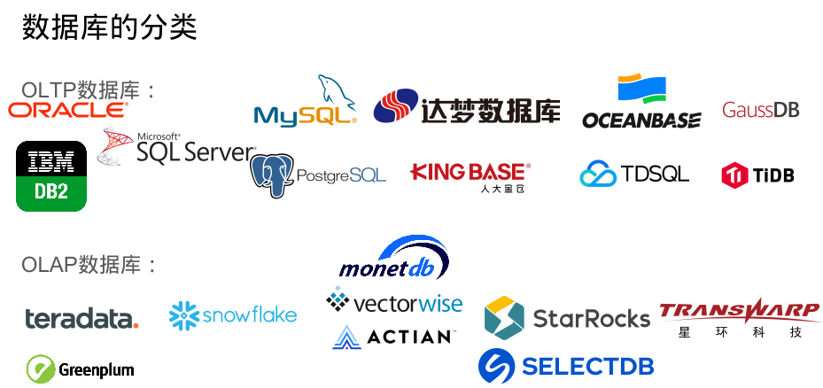

Slide 3
数据湖仓
专门用于执行数据分析任务的数据库系统
数据仓库Data Warehouse：发展较早（但晚于OLTP数据库），在2000s出现了TeraData、Redshift、GreenPlum等知名数据仓库。国内则在2010s出现了一些国产数据仓库
数据湖Data Lake：随着Hadoop生态系统形成，强调“来者不拒，无限容量”，允许各种数据先入湖后处理
数据湖和数据仓库正在逐渐融合。数据湖仓(Data Lakehouse)成为一种新概念
Lakehouse: A New Generation of Open Platforms that Unify Data Warehousing and Advanced Analytics
数据湖为啥不叫“数据海”？

Slide 4
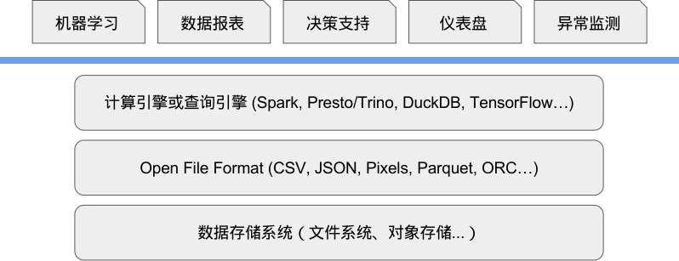
数据湖仓
主流数据湖和数据仓库目前都趋向采用“存算分离”的架构

Slide 5
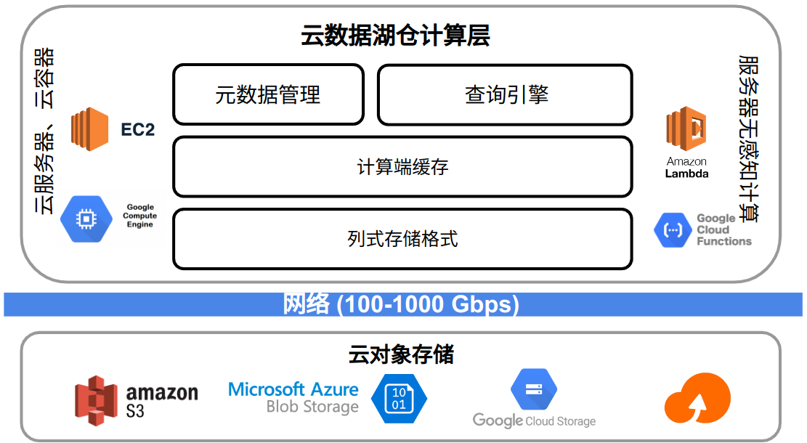
云数据湖仓

Slide 6
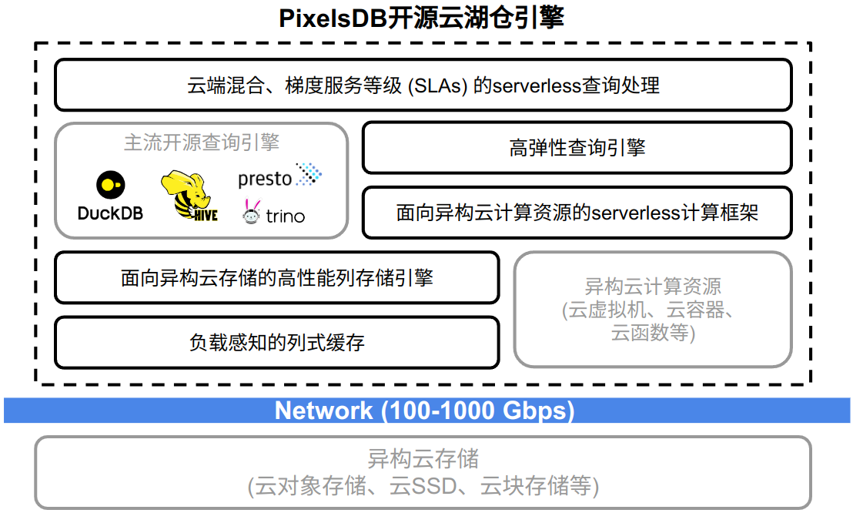
基于Pixels的数据湖仓

Slide 7
PixelsDB的Web UI (Pixels-Rover)
https://github.com/pixelsdb/pixels-rover
Demo视频：https://www.bilibili.com/video/BV1awDQYcEsN/?vd_source=da6f80d8fe2bab1291999a9535251c78

Slide 8
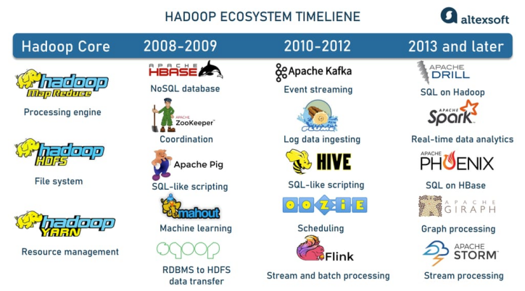
数据湖仓的数据从哪里来？

Slide 9
ETL
Extract, Transform, and Load
Extract:：将数据从数据源提取出来，打包传输到数据湖仓
Transform：将原始的数据进行清洗 (Data Cleansing)和格式转换，变成数据湖仓需要的较高质量的数据
Load：将数据通过数据湖仓的装载工具转入数据湖仓，以备查询分析
和搬家的过程很像
数据仓库更常用ETL，数据湖更倾向于ELT

Slide 10
CDC
Change Data Capture
有些数据源并不是完全的streaming data source，其中的数据会发生修改和删除
对于这种数据源，数据通过ETL或ELT进入数据湖仓之后，还需要和数据源持续进行数据同步
同步的方式主要包括“incremental ETL/ELT”和CDC
ETL和CDC都属于数据集成 (Data Integration) 领域的重要问题

Slide 11
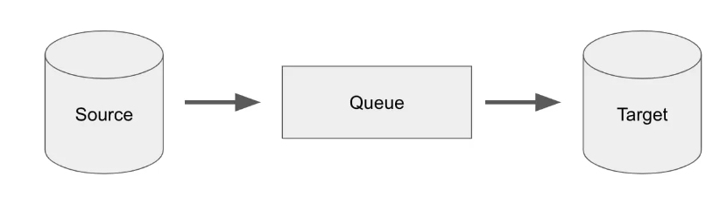
CDC
CDC分push和pull两种方式
Push：数据源主动将更新内容推送到数据湖仓
通常具有较低的同步延迟，但会增加数据源的复杂度
更常用
Pull：数据湖仓主动从数据源拉去更新内容

Slide 12
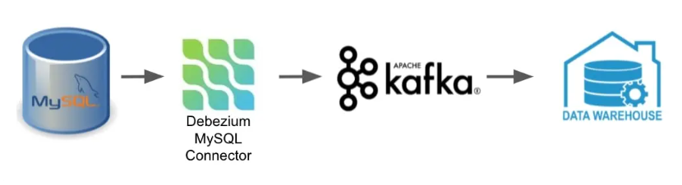
Debezium
Debezium是比较常用的开源CDC系统，可以借助Kafka作为消息队列，实现将关系型OLTP数据库中的数据更新推送到数据湖仓中
Pixels中正在实现基于Debezium的CDC支持

Slide 13
数据写入
数据通过ETL或者CDC来到数据湖仓之后，通常还需要写入列式存储，以提供高性能的查询分析
首先不考虑数据更新，解决单纯的数据增量写入问题

Slide 14
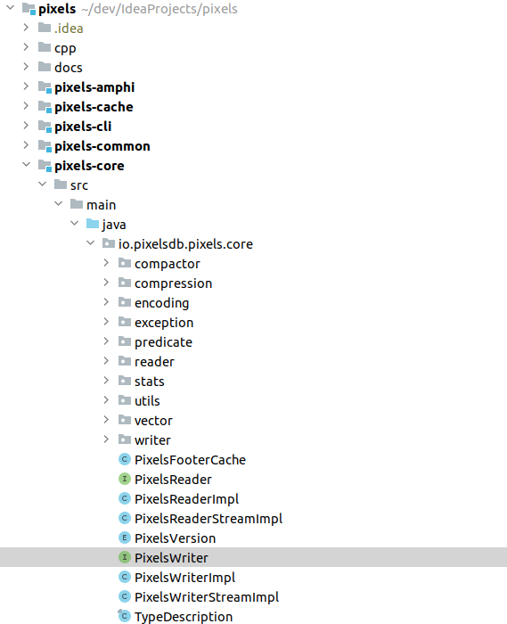
PixelsWriter
除close、getSchema、getNumRowGroup、getNumWriteRequests、getCompletedBytes等基本方法之外：
最关键的addRowBatch方法

Slide 15
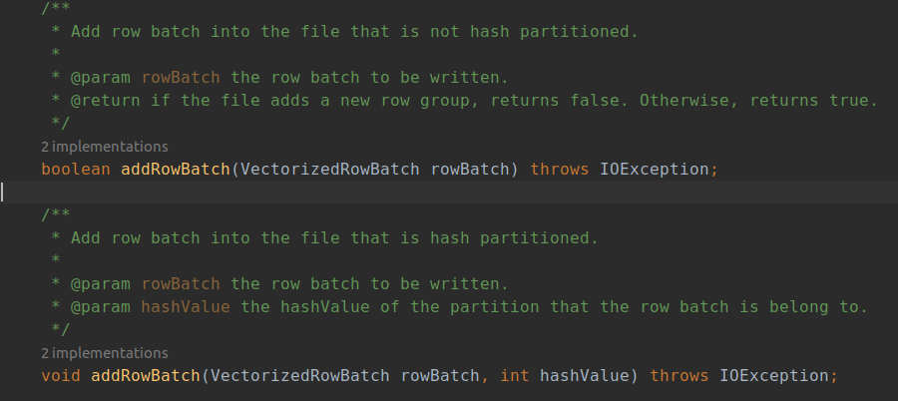
PixelsWriter
addRowBatch负责将一个row batch (如1024行) 的数据按照Schema进行分列编码压缩，写入row group缓冲区。当row group缓冲区写满时会刷入存储系统

Slide 16
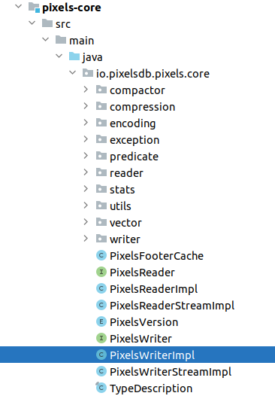
PixelsWriterImpl
PixelsWriter的具体实现
其中有一个子类Builder负责构造一个PixelsWriterImpl的实例
TypeDescription用来表示一个表的schema和各个列的数据类型

Slide 17
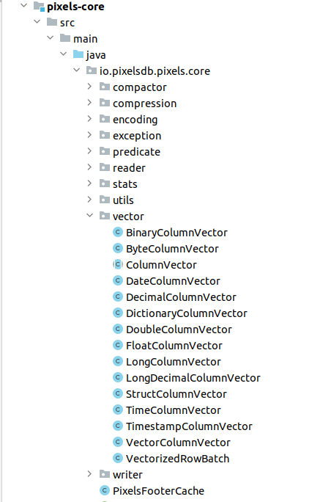
RowBatch和ColumnVector
RowBatch表示一批待写入的数据元组，如1024行
在row batch中，数据以column vector进行存储，这是pixels在内存中对各个列上数据的表示形式

Slide 18
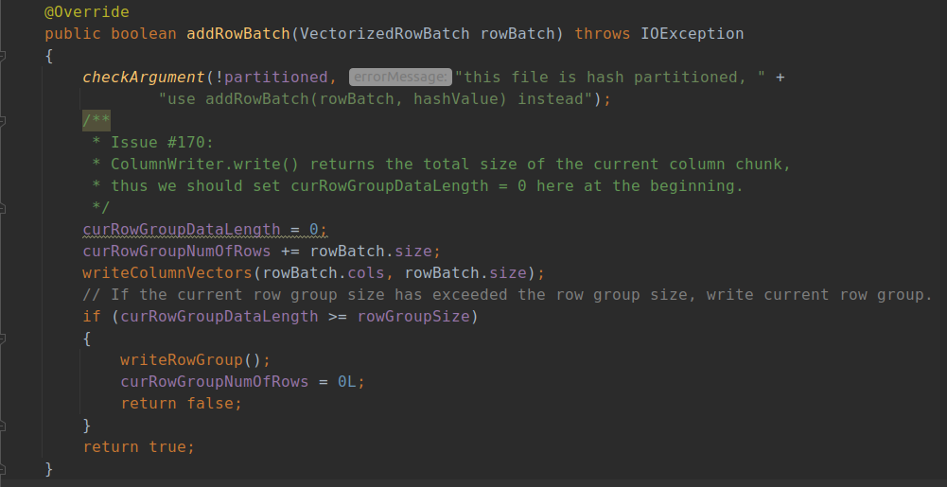
PixelsWriterImpl.addRowBatch()

Slide 19
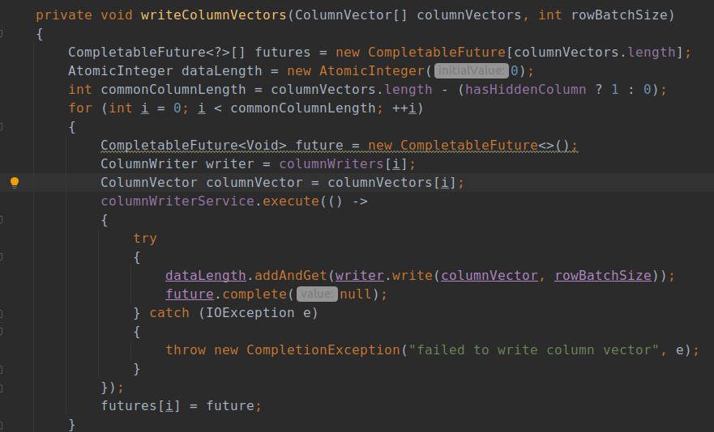
PixelsWriterImpl.writeColumnVectors()
ColumnWriter

Slide 20
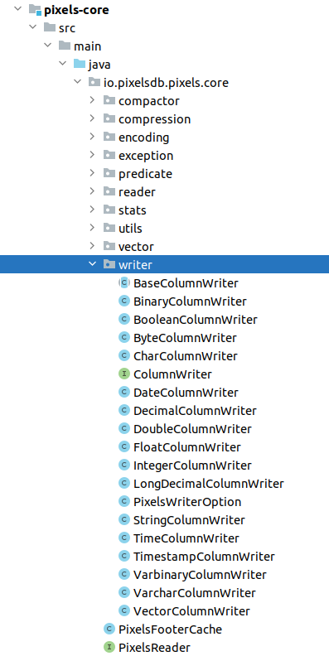
ColumnWriter
负责对一个ColumnVector进行压缩和编码
每种数据类型都对应一个ColumnVector和ColumnWriter的具体实现
ColumnWriter.write()是最关键的方法

Slide 21
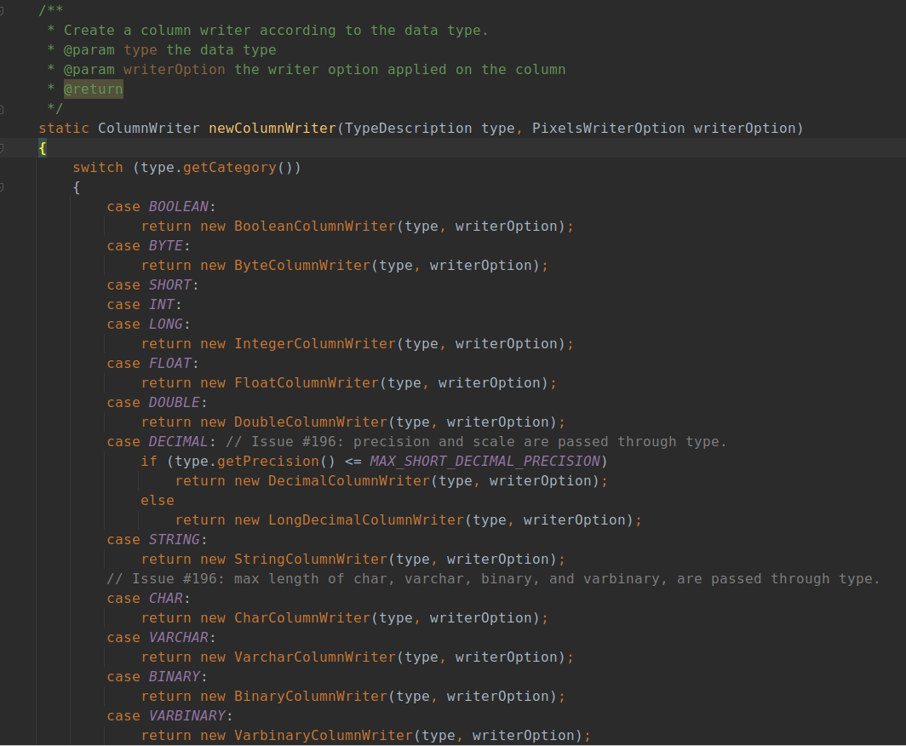
ColumnWriter
ColumnWriter.newColumnWriter()可以创建一个数据类型对应的ColumnWriter实例

Slide 22



数据湖仓的catalog manager
Pixels中具有自己的存储格式和catalog管理
数据湖仓三剑客

Slide 23
卞昊穹
信息楼125
bianhq@ruc.edu.cn

